Slide 1


25黄鹤楼送别

Slide 2
生字词学习

Slide 3
黄鹤楼送别
作者：百合
暮春三月 烟雾迷蒙 繁花似锦 饯行 俯临长江飞檐 凌空 孟浩然 仰望 远眺 触动
依依惜别 令人敬仰 诗篇 誉满天下 顺江东下 满饮此杯 酒杯 一饮而尽 王勃
‘海内存知己，天涯若比邻’ 暂时 友谊 波涛 永世不绝

Slide 4
岸边杨柳依依 沙鸥点点 白帆渐渐远去 依然伫立 凝视一江春水 浩浩荡荡
按捺àn nà：抑制；忍耐不住 吟出
脍炙人口kuài zhì rén kǒu
脍：切细的肉；炙：烤熟的肉。脍和炙都是人们爱吃的食物。指美味人人爱吃。比喻好的诗文受到人们的称赞和传讼。

Slide 5
《黄鹤楼送孟浩然之广陵》：
黄鹤楼送孟浩然之广陵
故人西辞黄鹤楼，
烟花三月下扬州。
孤帆远影碧空尽，
唯见长江天际流。

Slide 6
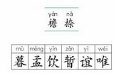

Slide 7
阅读训练

Slide 8
课文共有5个自然段，分成两段：
第一段（1-3）：写诗人为孟浩然在黄鹤楼饯行，两人登楼远眺，印入眼帘的是碧蓝的天空，滚滚的江水，眼前的景致让人流连忘返。但孟浩然就要从此地顺江而下，前往美丽的扬州城，两人举杯，依依话别。
第二段（4-5）：写孟浩然所乘的小舟渐渐远去，终于消失在天边，只有滚滚的江水不断向东奔流，李白心中无限惆怅，写出了这首《黄鹤楼送孟浩然之广陵》，表达了对孟浩然的深厚情谊。

Slide 9
黄鹤楼送别
作者：百合
暮春三月，长江边烟雾迷蒙，繁花似锦，年轻的李白正在黄鹤楼上为大诗人孟浩然饯行。
黄鹤楼俯临长江，飞檐凌空。李白和孟浩然一会儿仰望蓝天白云，一会儿远眺江上景色，都有意不去触动藏在心底的依依惜别之情。

Slide 10
终于，李白举起了酒杯说：“孟夫子，您的人品令人敬仰，您的诗篇誉满天下。自从我结识了您，就一直把您当作我的兄长和老师。今天您就要顺江东下，前往扬州，不知我们何日才能再见面，就请您满饮此杯吧！”孟浩然接过酒杯，一饮而尽，然后说道：“王勃说得好，‘海内存知己，天涯若比邻。’虽然我们暂时分别了，我们的友谊却像这长江的波涛永世不绝。”

Slide 11
岸边杨柳依依，江上沙鸥点点。友人登上了船。白帆随着江风渐渐远去，消失在蓝天的尽头。李白依然伫立在江边，凝视着远方，只见一江春水浩浩荡荡地流向天边……

Slide 12
李白按捺不住激动的心情，随即吟出了脍炙人口的名诗——《黄鹤楼送孟浩然之广陵》：
故人西辞黄鹤楼，
烟花三月下扬州。
孤帆远影碧空尽，
唯见长江天际流。

Slide 13
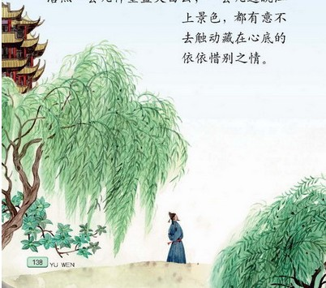

Slide 14
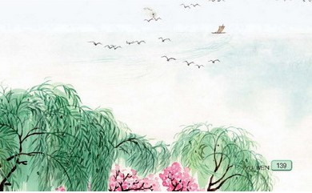

Slide 15
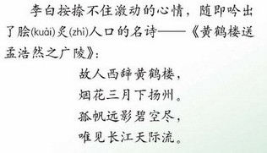

Slide 16
巩固练习

Slide 17


Slide 18


Slide 19


Slide 20


Slide 21
一、近义词。
迷蒙（ ） 有意（ ）
敬仰（ ）结识（ ）
友谊（ ） 依然（ ）
二、比一比，再组词。
洒（ ） 绵（ ） 炙（ ）
酒（ ） 锦（ ） 灸（ ）
狐（ ）
孤（ ）

Slide 22
１、默写《黄鹤楼送孟浩然之陵》__________________________________________________________________________________________________________

Slide 23
填空
1、课文二、三自然段写“话别”。从中可以看出李白对孟浩然的敬仰之情，两人间的深厚友情，两人的依依惜别之情。
2、这是一篇“文包诗”，前三段写李白在黄鹤楼饯行的情景，后两个自然段写李白在江边目送孟浩然远去，触景生情，吟诗抒情，抒发了朋友们依依惜别之情。

Slide 24
结束

